Slide 1

La VSME : la simplicité au service de la performance durable
[Eléments de langage à disposition du Commissaire aux comptes pour les échanges avec son client]
[Date]
[Logo cabinet]

Slide 2
La nécessité d’un reporting RSE
1.1 Actualités et contexte normatifs
1.2 Un contexte qui renforce le rôle sociétal des entreprises
1.3 Un outil indispensable pour piloter la performance
1.4 . Apporter du confort sur le reporting de durabilité : un gage de crédibilité et de confiance
2

Slide 3



1.1 Actualité et contexte normatifs
→Le contexte législatif et règlementaire français et européen étant particulièrement mouvant, cette slide doit être adaptée en fonction de l’actualité.
Slide facultative
CSRD
Projet Omnibus I
Report de l’obligation pour les entreprises des vague 2* et 3
Révision des seuils d’application
Simplification des exigences – révision des ESRS
Présenté le 26 février 2025 par la Commission européenne
Points à garder en tête pour suivre l’actualité VSME:
Seules les très grandes entreprises devraient être soumises à la CSRD amendée**. Selon Omnibus, le périmètre des entités non soumises à un reporting obligatoire devrait donc être considérablement élargi.
Recommandation à venir de la Commission européenne sur VSME.
Adoption prévue par le paquet Omnibus I prévoit de normes de reporting volontaire « fondées sur la norme VSME ».
*Vague 2 : grandes entreprises non cotées dépassant deux des trois seuils : 250 salariés, 50 M€ CA, 25 M€ total bilan et grandes entreprises EIP entre 250 et 500 salariés
Vague 3 : PME cotées (hors micro-entreprises)
** La proposition de la Commission européenne vise les grandes entreprises de plus de 1000 salariés. La proposition du Conseil vise les entreprises de plus de 1000 salariés et de plus de 450 M€ de CA. En attente d'un accord politique avec le Parlement (Trilogue) : sans doute pas avant début 2026.
3

Slide 4
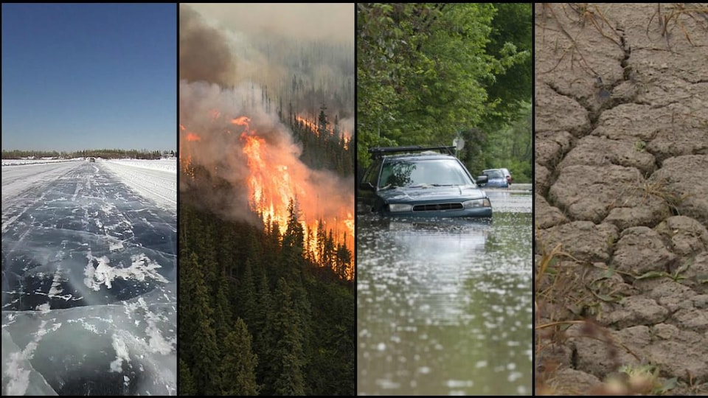

1.2 Un contexte qui renforce le rôle sociétal des entreprises
Une réalité climatique et écologique sans précédent
Une crise sociale et économique croissante
Inflation - précarisation de l’emploi et transformation des marchés du travail
Hausse des attentes des Parties prenantes : engagements concrets en faveur d’une économie plus juste et inclusive
Tensions géopolitiques mondiales
Risque accru de rupture des chaînes d’approvisionnement
Des aléas climatiques qui accentuent le nombre de catastrophes naturelles
Un impact direct sur les populations, écosystèmes et économies
4

Slide 5

1.2 Un contexte qui renforce le rôle sociétal des entreprises
Evolution des attentes parties prenantes – clients/consommateurs/financiers/labels et agences de notations/talents en faveur des enjeux de durabilité
Les entreprises ont un rôle sociétal :
Agir au-delà du cadre règlementaire
→ Intégrer la durabilité dans son entreprise, c’est répondre aux défis globaux mais aussi renforcer sa propre résilience et sa compétitivité sur le long terme
Ignorer ces enjeux, c’est prendre le risque de perdre la confiance des consommateurs, des financeurs et des talents
5

Slide 6
1.3 Un outil indispensable pour piloter la performance
Le reporting RSE comme un outil de pilotage et d’amélioration continue
Mesure la performance des actions mises en place
Afficher ses engagements et résultats en matière de durabilité
Garantir la disponibilité des données RSE, pour répondre au nombre croissant d’entités exigeant des informations de cette nature
Offrir une vision objective des progrès réalisés
Se conformer aux pratiques du secteur dans un contexte où de plus en plus de concurrents publient des informations de durabilité
Evite le recours à des questionnaires multiples
6

Slide 7

1.4 Apporter du confort sur le reporting de durabilité : un gage de crédibilité et de confiance
S’il n’est pas obligatoire de faire auditer le rapport RSE volontaire, cela reste une bonne pratique.
Fiabilité des données renforcées
Auditer le rapport RSE c’est acter un reporting fiable
Identifier les points d’amélioration et structurer sa démarche RSE
Suivre les évolutions du marché, du secteur et possiblement du modèle d’affaires
Crédibilité améliorée auprès des tiers : les entreprises peuvent répondre aux attentes notamment des investisseurs, des banques et des partenaires commerciaux
Accès aux financements durables et à des conditions de crédit favorables
7

Slide 8
Synthèse : quel intérêt du reporting volontaire ?
Développement d’un suivi des indicateurs RSE de l’entreprise
Accès aux financements, appels d’offre en répondant aux divers questionnaires.
Rayonnement de l’entreprise envers l’intégralité de ses parties prenantes
Prévention et maîtrise des risques non couverts par l’approche traditionnelle des risques
Appréhender et saisir les opportunités de marché, renforcer sa résilience et sa compétitivité
Engager la stratégie de l’entreprise vers les enjeux de demain
La durabilité : une attente croissante du marché et des parties prenantes
Renforcer l’attractivité de l’entreprise auprès des collaborateurs et candidats
Améliorer sa capacité de recrutement et de rétention des talents
Il existe plusieurs standards de reporting.
Parmi ceux-ci, la norme VSME permet de débuter une démarche RSE avec un cadre de reporting de durabilité simplifié et adapté aux PME.
8

Slide 9
Le contenu de la norme VSME
2.1 La norme VSME : principaux objectifs
2.2 Le fonctionnement de la norme
2.3 La finalité : le rapport RSE
2.4 Vision sur le contenu de la norme – Basique et Complet
2.5 Quels outils à votre disposition ?
Le fichier de conformité de l’EFRAG
Le Portail RSE
9

Slide 10
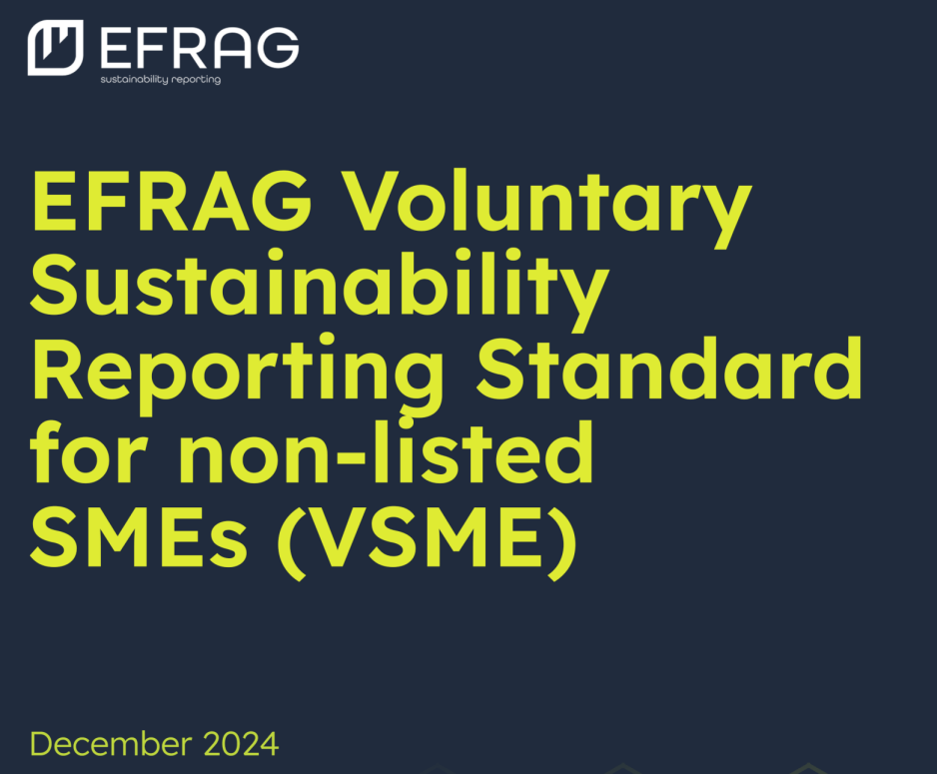

2.1 La norme VSME : une norme adaptée aux attentes des PME
Satisfaire les demandes des grandes entreprises qui exigent des informations sur la durabilité auprès de leurs fournisseurs
Satisfaire les demandes des banques et des investisseurs et aider les entreprises dans leurs accès au financement
Améliorer leur prise en compte des enjeux de durabilité et leurs réponses aux défis environnementaux, favoriser la compétitivité et renforcer leur résilience à court, moyen et long terme
Contribuer à une économie plus durable et plus inclusive
Retrouvez la norme VSME (version anglaise) en cliquant ici.
La norme est également disponible en français :
Cadre homogène de reporting
Simplification de la collecte d’informations RSE
Vise à supprimer les questionnaires multiples
10

Slide 11

2.2 Le fonctionnement de la norme
Une norme qui va à l’essentiel, facile à prendre en main.
Norme VSME
Guidance VSME
15 pages
Plus de 35 pages de guide explicatif.
* L’EFRAG continue de travailler sur la publication de guidance VSME.
Pour les entreprises qui le souhaitent, possibilité d'ajouter des indicateurs/informations qui vont au-delà des exigences de la norme.
Module Basique
(obligatoire si VSME est appliquée)
Avec application possible du :
Module Complet
11 rubriques d'information dont
4 qualitatives
9 rubriques supplémentaires
La notion de « si applicable », qui se différencie de la notion de double matérialité, signifie que certains points de données de la norme ne sont pas obligatoires.
11

Slide 12


2.3 Votre finalité : quel livrable ?
Un rapport simplifié de durabilité
Les entreprises ne sont pas tenues de publier des informations classifiées ou sensibles
= Informations ayant une valeur commerciale dont la publication aura probablement un impact négatif sur la performance financière ou la situation de l'entreprise.
Respect des exigences générales
Mise en valeur du module choisi
Présentation des indicateurs quantitatifs et qualitatifs pertinents
Environnement
Social
Gouvernance
Publication d’indicateurs quantitatifs, qualitatifs, et description des pratiques, politiques, initiatives à venir…
Revoir image
12

Slide 13
Module Basique
Transverse
Environnement
Social
Gouvernance
B1
Base de préparation
B3
Energie et émissions de GES Scope 1&2
B8
Personnel - Caractéristiques générales
B8
Condamnation et amendes pour corruption et pots-de-vin
B2
Existence de pratiques, cibles/initiatives vers une économie durable
B4
Pollution air - eau - sol
B9
Personnel - Santé et sécurité
B5
Biodiversité
B10
Personnel - Rémunération, Négociation collective et Formation
B6
Eau
B7
Utilisation des ressources, économie circulaire et gestion des déchets
13

Slide 14
Module Complet
Transverse
Environnement
Social
Gouvernance
B1
B3
B8
B8
C1
Modèle d’affaires Produits et services – Lien entre stratégie et durabilité
Emissions de GES
Scope 3 (facultatif mais encouragé selon le secteur d'activité)
B9
C8 - Revenus de secteurs controversés
Exclusion des indices UE alignés sur les accords de Paris
B10
B2
C3
Cible de réduction des GES – plan de transition climatique
C5
Caractéristiques générales additionnelles
C9
Ratio de mixité au sein de l’organe de gouvernance
C2
Description des informations B2
C4
Description des risques climatiques
C6
Politiques et procédures en matière de droits humains
B4
C7
Incidents graves en matière de droits humains
B5
B6
Module Complet
B7
Module Basique
14

Slide 15

2.6 Quels outils à votre disposition ?
→EFRAG – fichier de conformité
L’EFRAG a publié le 27 mai 2025 un fichier Excel permettant de faciliter la mise en œuvre de cette norme.
→ Lien vers l’outil ici
Quelle démarche ?
Initiation de la démarche
Cadrage du fichier en fonction du secteur, de l’activité, du module…
Transmission du fichier à l’auditeur
Saisie des données dans le fichier
→ L’outil permet de centraliser toutes les données au même endroit et de visualiser sa progression vers la mise en conformité avec les exigences de la norme VSME.
→ Il apporte en outre des ressources méthodologiques pour le calcul des indicateurs notamment par des renvois vers le site de l’EFRAG dès que nécessaire.
15

Slide 16
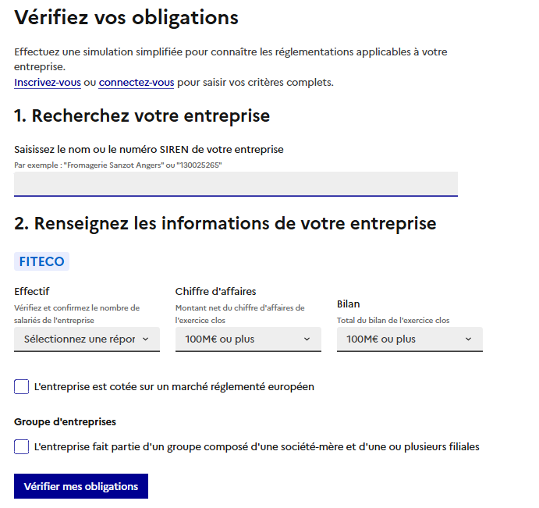
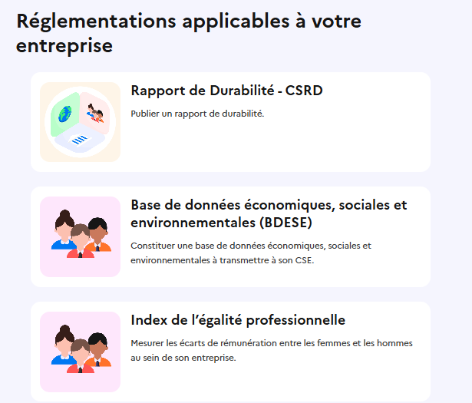
2.6 Quels outils à votre disposition ?
→Portail RSE
→ Lien vers l’outil ici
Il suffit de remplir le numéro de Siret d’une entreprise pour obtenir les règlementations auxquelles elles sont soumises
Le portail RSE trouve en particulier son utilité pour prendre connaissance des règlementations auxquelles votre entreprise est soumise ainsi que pour sa base documentaire dédiée.
Il met également à disposition un tableau de bord pour renseigner et piloter les données RSE de votre entreprise.
→Le Portail RSE a ajouté une section dédiée à la VSME ! (en cours de développement)
16

Slide 17
Mise en place et vérification
3.1 Mettre en place VSME dans mon entreprise : quelles étapes ?
3.2 Les questions récurrentes et bonnes pratiques
3.3 Les étapes clés de [l’intervention du CAC]
17

Slide 18


3.1 Mise en place de VSME dans mon entreprise : quelles étapes ? (1/2)
Structuration de la démarche RSE et cadrage du projet « reporting VSME » :
Collecte et traitement des informations :
Diagnostic et feuille de route
Organisation du projet
Identification des informations déjà disponibles
Préparer un plan d’action pluriannuel pour celles manquantes
Recueillir et valider les informations
Analyse de maturité RSE*
Cartographie des Parties prenantes*
Identification des enjeux de durabilité
Etablir la feuille de route et le plan d’action en découlant
Déterminer les ressources humaines et financières
Gouvernance du projet
Clarifier l’ambition de ce reporting
* Bonnes pratiques
18

Slide 19



3.1 Mise en place de VSME par [l'entreprise] : quelles étapes ? (2/2)
Rédaction du rapport
Ne pas négliger la partie qualitative
Mise en avant des initiatives mises en place (politiques, actions, pilotage des indicateurs)
Prévoir un comité de relecture / Validation
Revue de cohérence globale
Communication du rapport
Publication du rapport
Site internet de l’entreprise
Communication ciblée autour des parties prenantes clés
Organisation d’un retour d’expérience
Identifier les points forts / points faibles et axe d’amélioration pour les années à venir
19

Slide 20

3.2 Quelles sont les bonnes pratiques pour [l’entreprise] afin d’avancer sereinement dans cette démarche ?
Structuration du rapport
Il est nécessaire d’aborder le projet avec une vision de progression :
Embarquer ses parties prenantes
Mise en place de relais/ambassadeurs par thématiques
Organisation du reporting
Automatisation et fiabilisation des données
La partie qualitative doit être suffisamment claire pour que les parties prenantes clés puissent comprendre :
La manière dont l’entreprise répond à ses enjeux de durabilité
Le niveau d’avancement dans ses actions
Il convient d’établir un plan sur plusieurs années.
20

Slide 21
3.3 Les étapes clés pour [le commissaire aux comptes] - Etapes opérationnelles
Du côté de l'entreprise
Du côté du commissaire aux comptes
Structuration de la démarche RSE et cadrage du projet « reporting VSME »
Apporter un regard critique sur la constitution de la gouvernance du projet
Vérifier la cohérence entre le modèle d’affaires, les enjeux ESG retenus et les obligations réglementaires (exemple : recours à Diag RSE)
Collecte et traitement des informations
Examiner la fiabilité des systèmes de collecte (traçabilité, exhaustivité, intégrité des données)
Identifier les risques d'erreurs ou de biais dans la remontée des données.
Rédaction du rapport
Relire le rapport en tant que tiers indépendant pour vérifier la cohérence interne et la conformité aux exigences de la norme VSME
Communication du rapport
Évaluer si la communication externe respecte les principes de transparence, de comparabilité et d’honnêteté
Garantir que les messages transmis aux parties prenantes ne prêtent pas à confusion ou greenwashing.
Organisation d’un retour d’expérience
Réalisé tout au long de la prestation (constats) : contribue à renforcer la maturité du dispositif RSE et la préparation aux obligations futures
21

Slide 22
Conclusion : Synthèse et messages clés
Malgré un allègement récent des obligations réglementaires et légales en matière de reporting de durabilité, la durabilité prend une place de plus en plus importante dans la stratégie, modèle d’affaires et perspective d’évolutions dans les chaines de valeur.
[Le CAC] est le tiers de confiance pour apprécier la démarche de reporting des ETI-PME :
*en donnant une assurance aux utilisateurs de vos données de durabilité ;
*en questionnant la pertinence de vos enjeux
La norme VSME est adaptée pour les PME et leur permet d'engager une démarche de durabilité dans une optique d’amélioration continue.
En synthèse : Projet de rapport RSE conforme à VSME :
Pourquoi pas vous ?
22
22

Slide 23
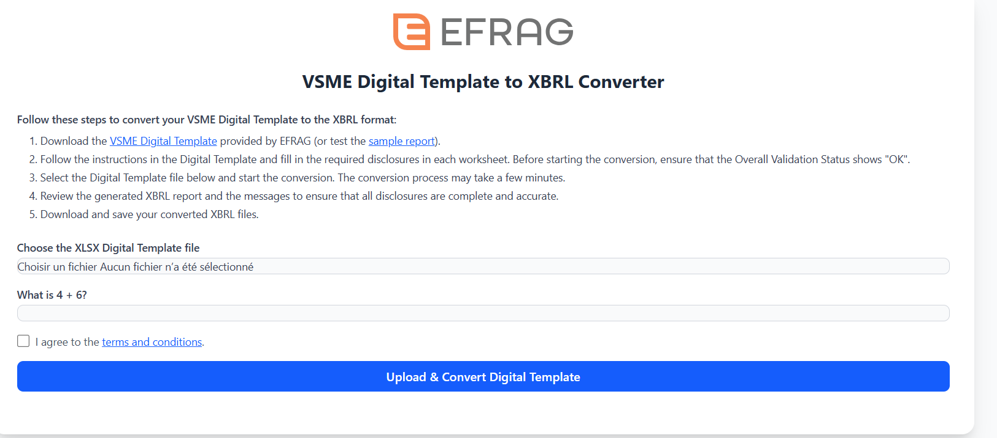
Annexe A : Lien vers la norme de l’EFRAG
→ Retrouvez la norme VSME en cliquant ici
→ Retrouvez le classeur ici

Slide 24


Annexe B : ESRS vs VSME - remise en contexte
Slide facultative
Full ESRS
VSME
Obligation légale
Grandes entreprises (>250 employés, >40M€ CA ou >20M€ total bilan) + PME cotées*
Volontaire – outil simplifié pour encourager l’adoption du reporting durable
La norme VSME contient seulement 80 points de données, contre 1144 pour la CSRD
Si la CSRD est complexe à mettre en œuvre et nécessite souvent un accompagnement extérieur, VSME est accessible en autonomie et constitue une porte d’entrée adaptée aux capacités réelles des PME
Cette norme favorise une montée en compétence progressive, sans pression réglementaire, avec une forte lisibilité et un coût minimal.
Structure du reporting
Très structurée : double matérialité, politique, actions, KPIs, cibles, gouvernance
Formulaire standardisé en 3 sections : environnement, social, gouvernance
Granularité de l’information
Très détaillée : politique ESG, cibles, performance passée, projections futures, gouvernance, due diligence
Limitée : déclaration des engagements, pratiques principales, quelques données quantitatives (facultatives)
Analyse de la chaine de valeur
Double matérialité
Facultative – Indiquer si elles ont été consultées dans le cadre de la DMA
Parties prenantes
Facultative

